Slide 1
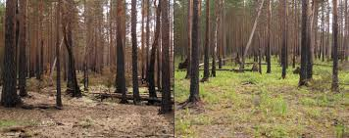
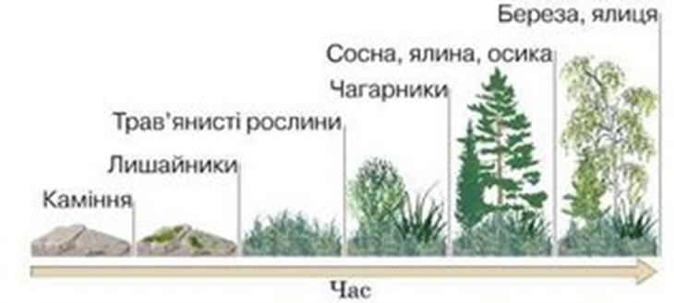
ДИНАМІЧНИЙ РОЗВИТОК ЕКОСИСТЕМИ. СУКЦЕСІЇ.
Лекція 9

Slide 2
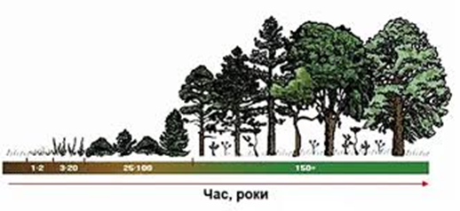
Сукцесія (від лат succesio – наступність) – послідовна необоротна й закономірна динамічна зміна однієї екосистеми (фітоценозу,біоценозу, мікробного угрупування) іншою на певній ділянці середовища.
Сутність процесу - зміна видової структури і біоценотичних процесів з плином часу.
Причина - зміна угрупованням фізіологічного середовища і взаємодії конкуренція - співіснування на популяційному рівні. Отже, сукцесія контролюється спільнотою.
Фізичне середовище визначає характер і швидкість зміни, а часто і обмежує межі розвитку.

Slide 3
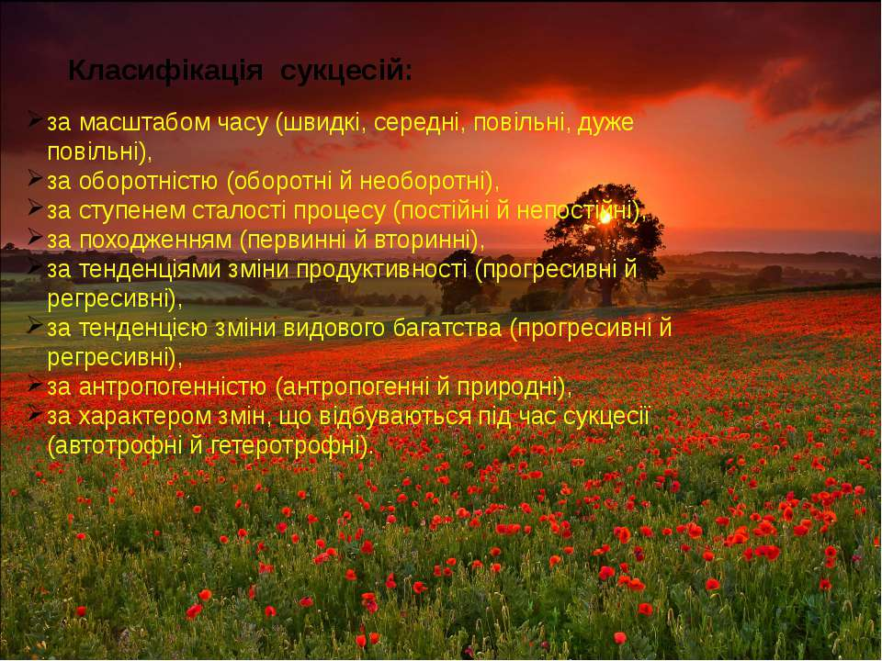

Slide 4
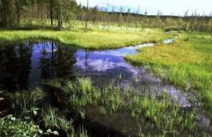
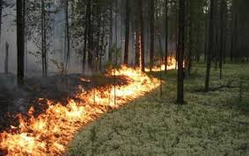
Алогенна та аутогенна сукцесія
сукцесійні зміни визначаються переважно внутрішніми взаємодіями
на зміни впливають або контролюють їх зовнішні сили середовища (пожежі, шторми)

Slide 5
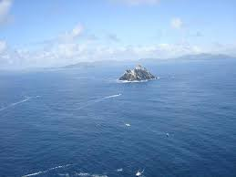
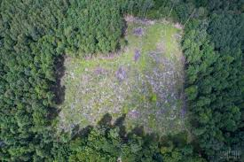
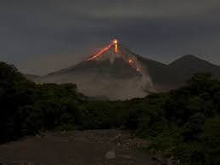
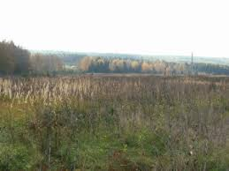
Сукцесія, що починається на ділянці, яка раніше не була зайнята життям (на потоці застиглої лави), називається первинною сукцесію.
Сукцесія, що починається на площі, з якої видалено колишнє угруповання (лісова вирубка, занедбане поле), називається вторинною сукцесією.

Slide 6
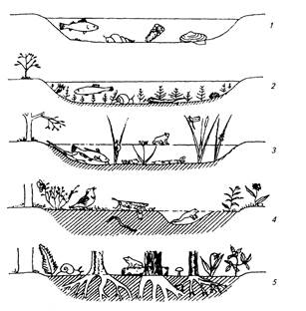
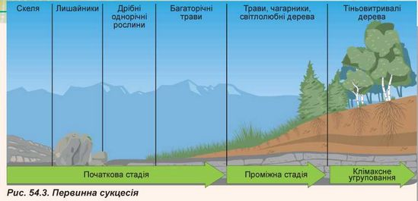
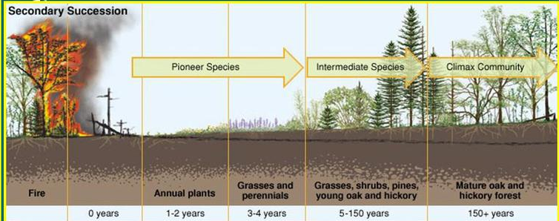
Ліс на скелях
Озеро, що перетворюється на ліс
Відновлення лісу після пожежі

Slide 7
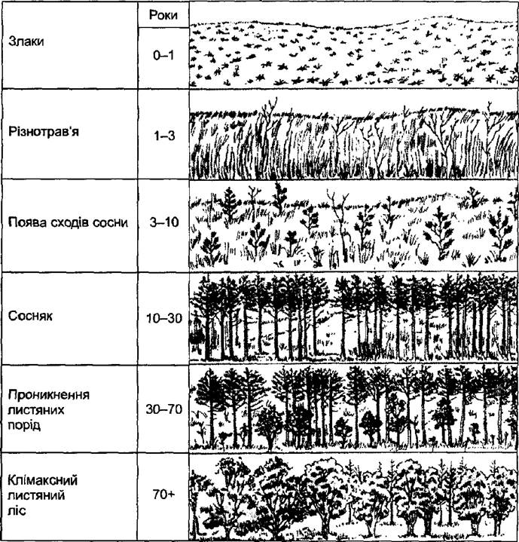
Послідовність угруповань, що змінюють одне одного в даному просторі називається сукцесійною серією. Відносно недовговічні перехідні угруповання називаються серіальними або піонерними стадіями. Термінальна стабілізована система відома під назвою клімаксу, який існує до тих пір, поки його не порушують сильний зовнішній вплив.
Зміна видового складу рослинності називається флористичною естафетою, тварин - фауністичною естафетою.
Заброшене поле
стадія однорічних бур'янів (2-5 років)
стадія короткоживучих злаків (3-10 років);
рання стадія багаторічних злаків (10-20 років)
клімаксна стадія багаторічних злаків (досягається за 20-40 років).

Slide 8
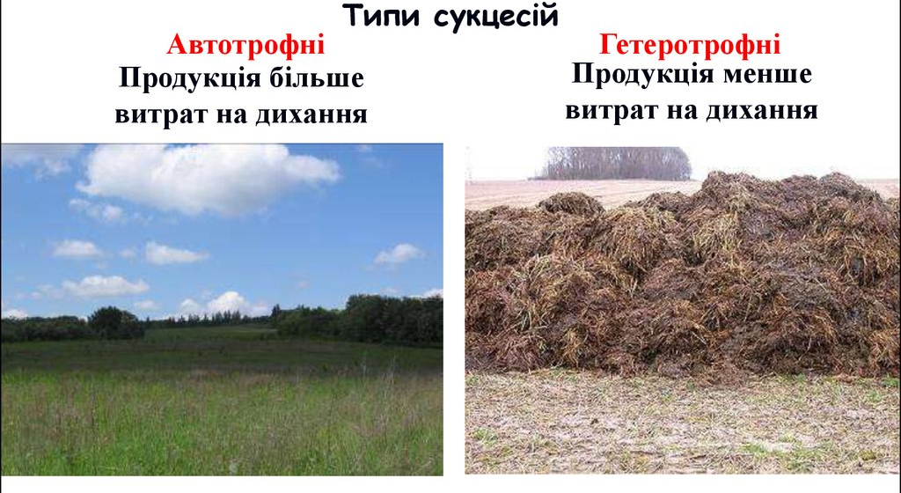
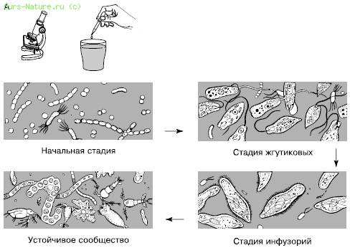
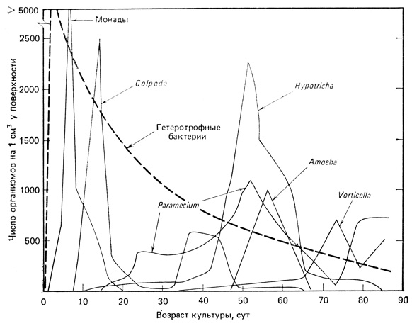

Slide 9
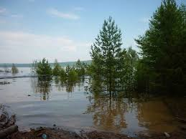
Створення водосховища – яка сукцесія?

Slide 10
Тенденції змін основних характеристик екосистеми при сукцесійному розвитку
Енергетика екосистеми: зростає біомаса (В) і кількість органічного детриту; зростає валова продукція (Р) за рахунок первинної; зменшується чиста продукція; збільшується дихання (R); співвідношення Р / R наближається до одиниці (рівноваги); співвідношення В / Р зростає.
2. Кругообіг біогенних елементів: стає все більш замкнутим; збільшується час обороту і запас важливих елементів; утримується і зберігається більше біогенних елементів.
3. Види і структура угруповання: змінюється видовий склад; зростає видове багатство, як компонент різноманітності; r-стратеги в широких масштабах заміщуються К-стратегами; ускладнюються і подовжуються життєві цикли; збільшується величина організмів і (або) їх стадій розселення; значною мірою розвивається взаємовигідний симбіоз.
4. Стабільність: зростає резистентна стійкість; знижується пружна стійкість.
5. Загальна стратегія: зростає ефективність використання енергії та біогенних елементів.
Привнесені речовини або енергія, геологічні сили, антропогенні порушення можуть змінити, порушити або повернути назад розглянуті тенденції. Наприклад, в результаті внесення добрив на поля або евтрофікації озера в результаті водозбору (надходження в озеро біогенних елементів з ґрунту) в сукцесійному відношенні така система відкидається назад до більш молодого стану.

Slide 11
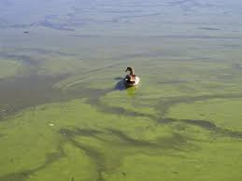
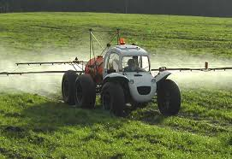
Чи можна відкинути екосистему в своєму розвитку назад до більш молодої стадії?

Slide 12
Клімаксова екосистема
Термінальна стадія
Найбільш стійка
Все в рівновазі
кліматичний клімакс
локальний або едафічний клімакс
антропогенний субклімакс (дисклімакс)

Slide 13
Теми на самостійне опрацювання:
Біоми.
Біогеохімічні круговороти.
Агроекосистеми.
Вчення Вернадського про біосферу.

